Slide 1
Naturkunskap 2
Kolföreningar

Slide 2
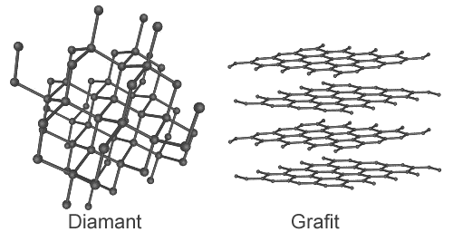
Kol
Grundämne nummer 6 i grupp 14 förekommer i ren form i naturen bland annat som grafit och diamant
Skiljs åt med hur kolatomerna binder till varandra
Notes:
I grafit ligger kolatomerna ordande i skikt.
I diamant är kolatomerna ordnade i tetraederstruktur

Slide 3
Tredimensionell ritning
Notes:
Visa med tetraeder-struktur (109.5º)

Slide 4
Kolväten
Ämne | Antal C atomer | Kemisk formel | Kokpunkt (ºC) | Användning
Metan | 1 | CH₄ | -162 | Bränsle
Etan | 2 | C₂H₆ | -89 | Utgångsämne för tillverkning av andra ämnen, exempelvis plaster
Propan | 3 | C₃H₈ | -42 | Komponent i gasol
Butan | 4 | C₄H₁₀ | -1 | Komponent i gasol
Pentan | 5 | C₅H₁₂ | +36 | Framställning av bensin och lösningsmedel
Dekan | 10 | C₁₀H₂₂ | +174 | Flygbränsle
Eikosan | 20 | C₂₀H₄₂ | +373 | Paraffin och eldningsolja, framställning av smöroljor
Notes:
Vad märks som mönster i kemisk formel och i kokpunkten?

Slide 5
Ritning av kolväten
Notes:
Vissa strukturformel (streck mellan bindade atomer) och skelettformel (kolväten ryggrad)
Ex) Metan, butan, dekan

Slide 6
Dubbel- och Trippelbindningar
 | Etan | Eten | Etyn
Molekylformel | C₂H₆ | C₂H₄ | C₂H₂
Strukturformel
Notes:
Dubbelbindning jämfört med enkelbindning har lägre smält- och kokpunkt

Slide 7
Egenskaper
Alla kolväten är opolära molekyler
Utifrån längd och typ av bindning (enkel- eller dubbelbindning) kan man förutse några viktiga egenskaper om ett ämne:
Smältpunkt
Kokpunkt

Slide 8
Funktionella grupper
Kolväten kan binda till sig olika funktionella grupper som kommer att ändra på olika egenskaper
Funktionella grupper:
Halogener (grupp 17)
Hydroxid (OH⁻)
Karboxyl (-COOH)
Estrar (-COOC-)

Slide 9
Halogenerade kolväten
Eten vs kloroeten
Notes:
Kloroeten bildar PVC som är materialet i tex rör, kabel insulator, mm.
Klor drar åt sig elektroner mer och däreför ändras egenskaperna

Slide 10
Alkoholer
En alkohol är när en kolväten tar på sig en hydroxigrupp
Alkoholer med korta kolkedjor fungerar bra som lösningsmedel för både polära och opolära ämnen

Slide 11
Alkoholer
Metanol | Etanol
”Träsprit” | ”Sprit”
Extrem giftig Bryts ner i levern och bildar ämnen som är skadliga till celler med högenergiförbrukning (ögon) | Måttligt skadligt i små mängder
Notes:
Hembränt eller hemkört är inget att lita på eftersom destillationen är ganska svårt!
Kokpunkten är 65ºC för metanol och 78ºC för etanol
Metanol kan lätt slinka med i etanol-fraktionen

Slide 12
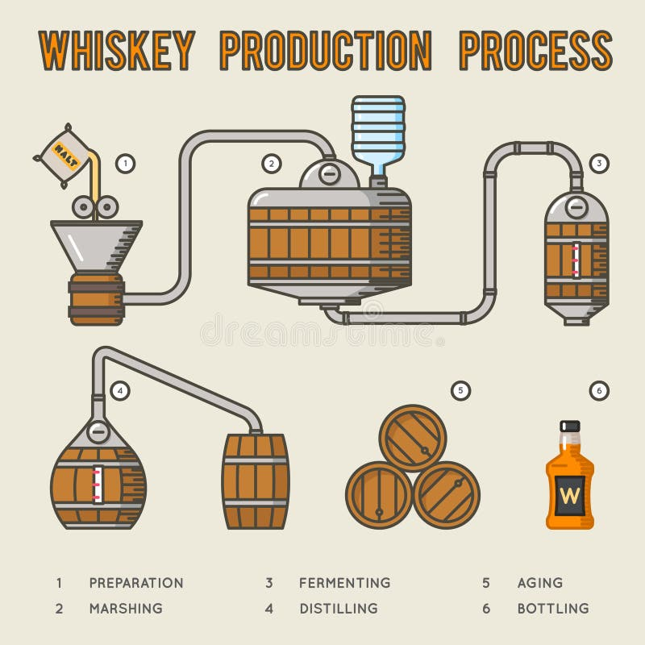
Destillation
Under destillation separeras alla fraktioner (delar) från deras olika kokpunkter

Slide 13
Organiska syror
När en kolväten innehåller en karboxylgrupp:
Händer när en alkohol oxideras:
Notes:
Använd etansyra

Slide 14
Konserveringsmedel
När maten är konserverat har människor gjort någonting som kommer att hindra bakterieceller från att föröka sig
Ändra på temperatur, pH-värde, tillgång till vatten, energikällan
Ättiksyra är bakteriedödande och används till inläggningar
Ska vara minst en sexprocentig vattenlösning av ättiksyra
Myrsyra används i ensilage (kreatursfoder: hö, klöver, och annat)
Myrsyra får igång mjölksyrabakteriers jästningsprocess som bildar mjölksyra som är inläggningen och ger lång hållbarhet

Slide 15
Estrar
Doftämnen som är flyktiga (avdunstar lätt) och förekommer naturligt i frukter
Kan framställas syntetisk som till exempel i parfymindustri och läkemedelsindustri
Reaktionen mellan en alkohol och en organisk syra:
Notes:
Reaktionen kräver svavelsyra som katalysator

Slide 16
Sammanfattning

